Slide 1

Международная программа
«Эко-школы/Зеленый флаг»
Развитие основ экологической культуры у детей дошкольного возраста и родителей
детский сад № 51
город Рыбинск
Ярославская область 2021 г

Slide 2
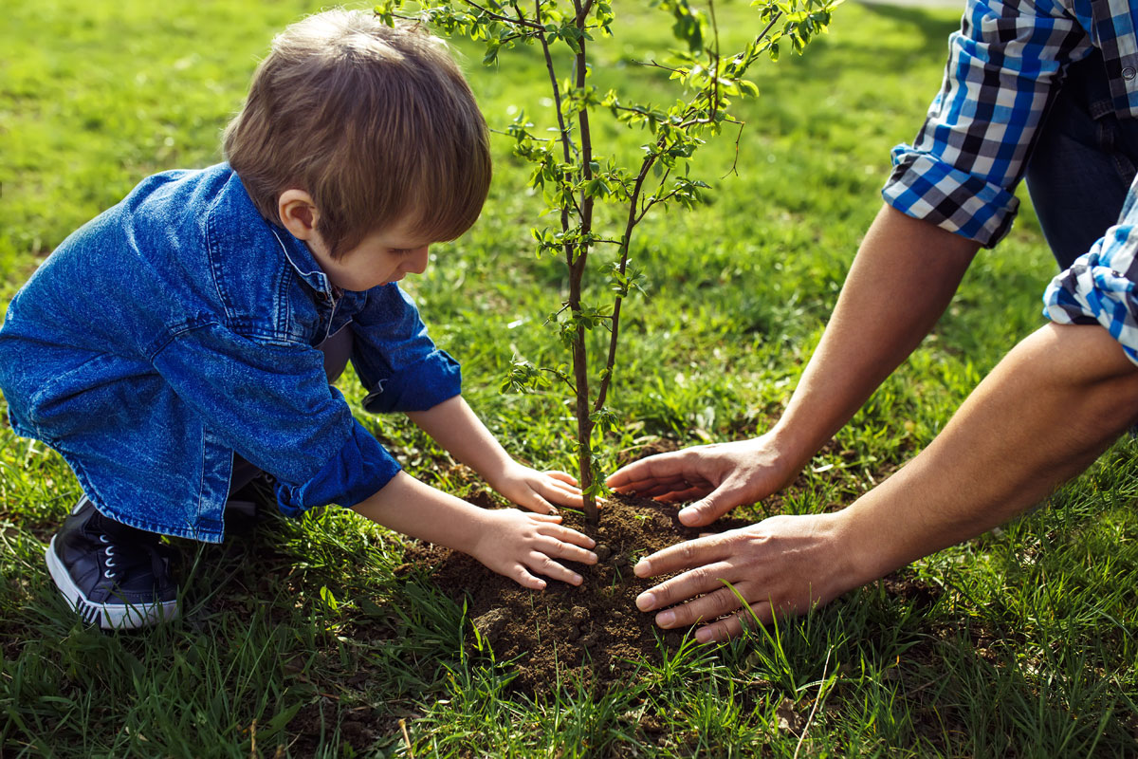

Slide 3

Международная программа
«Эко-школы/Зеленый флаг»
Направлена на воспитание подрастающего поколения, осознающего свою ответственность за сохранение окружающей среды и преумножение ее богатств, умеющего работать в команде, участвовать в принятии решений, способствующих к постепенному переходу на путь устойчивого благополучного развития

Slide 4
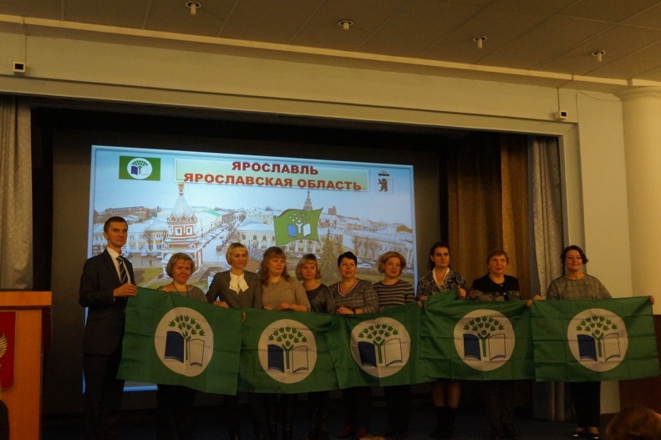
Ожидаемые результаты реализации программы
- применяются новые методики, создаются новые методические материалы по экологическому образованию детей;
- в реализуемые образовательные проекты вносится экологический аспект;
- активизируется процесс формирования основ экологической культуры у всех участников образовательных отношений;
-расширяются знания детей об окружающей среде;
- улучшается социальный
климат в образовательном
учреждении;
- расширяется международное
сотрудничество учебных
заведений

Slide 5
В соответствии с ФГОС ДО основная цель экологического воспитания — воспитание с первых лет жизни гуманной, социально активной, творческой личности, способной понимать и любить окружающий мир, природу и бережно относится к ним.

Slide 6
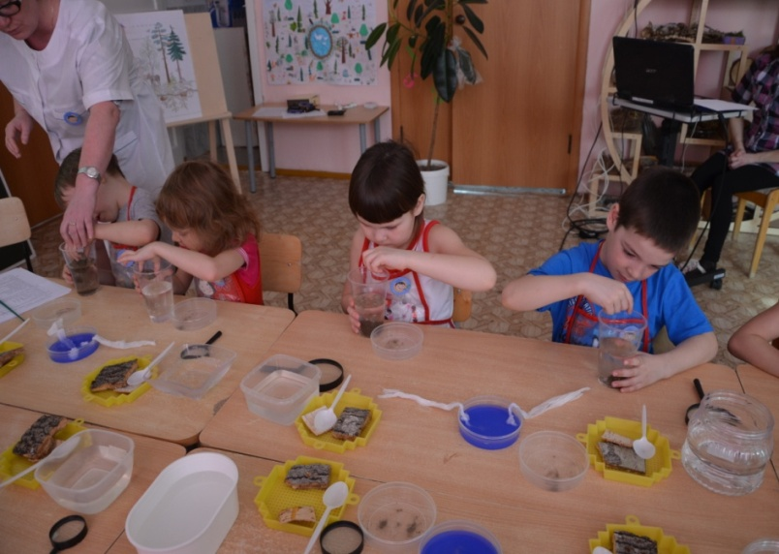
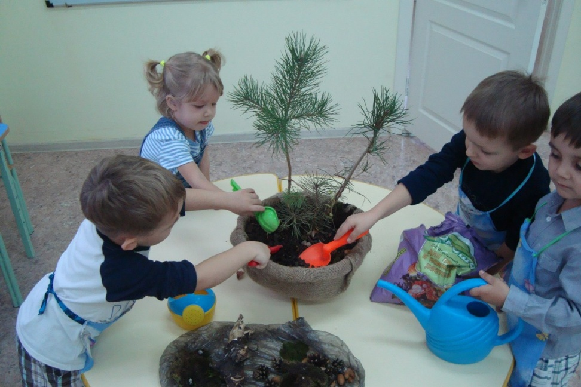
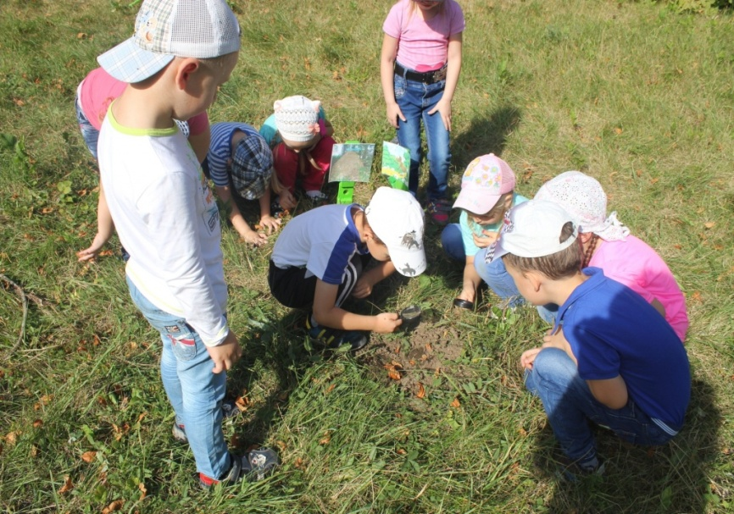
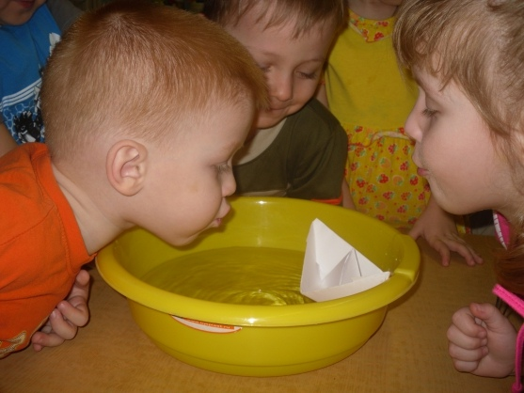
Экологическое воспитание в детском саду

Slide 7
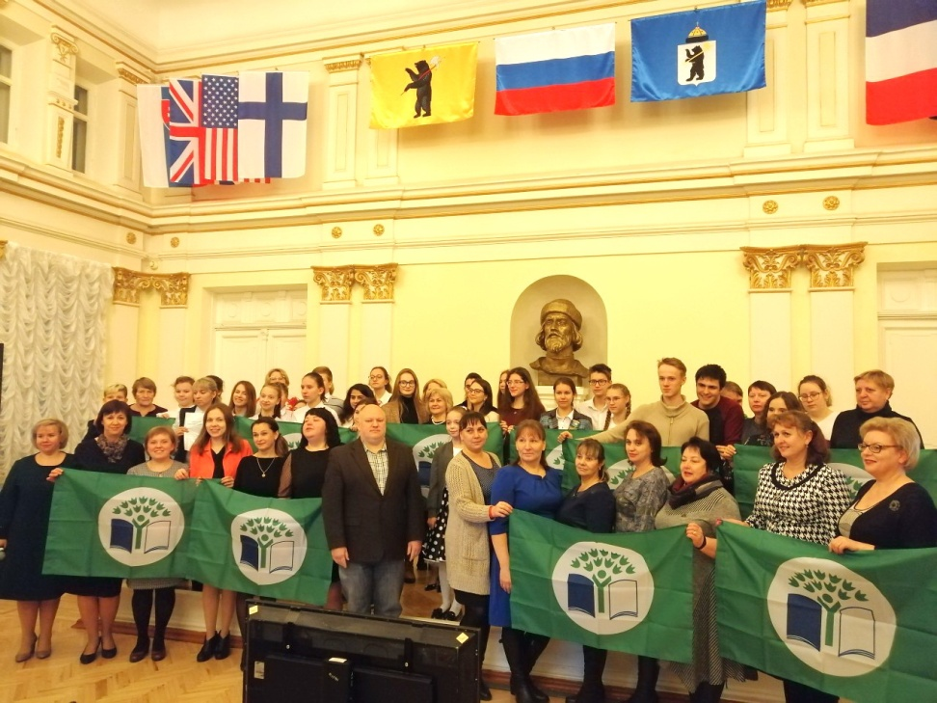
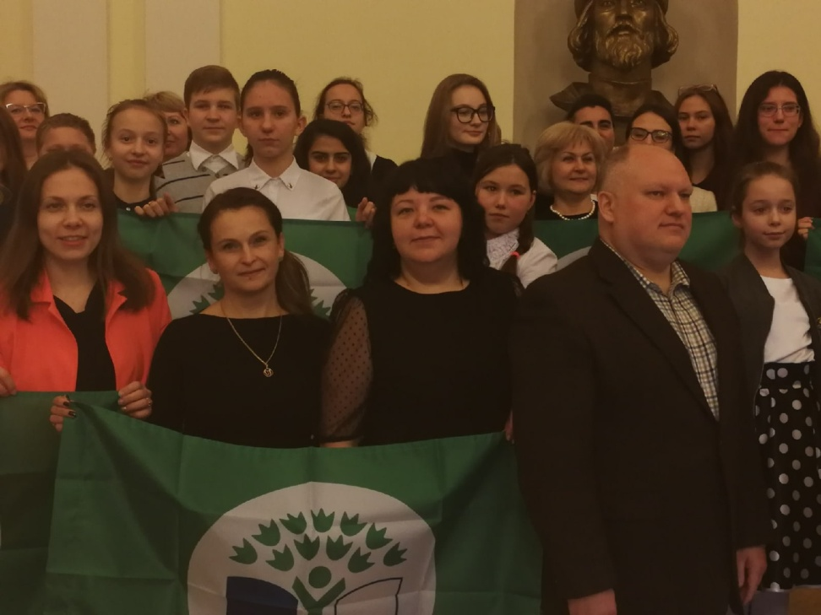
Давайте поможем детям стать мудрыми и добрыми жителями большого дома-планеты Земля !

